Slide 1

Урок развития речи
Урок развития речи

Slide 2

Времена года
осень
зима
весна

Slide 3

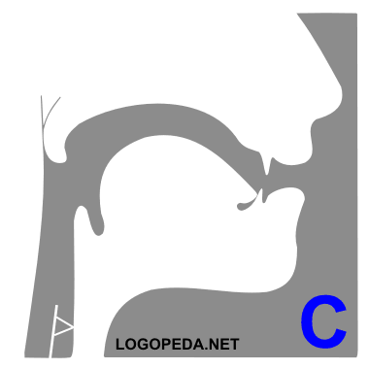

Slide 4
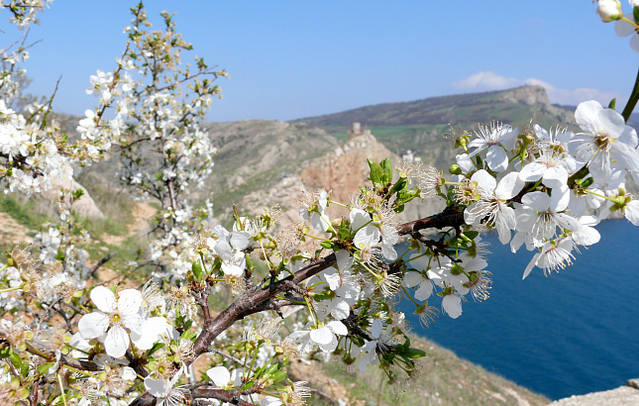
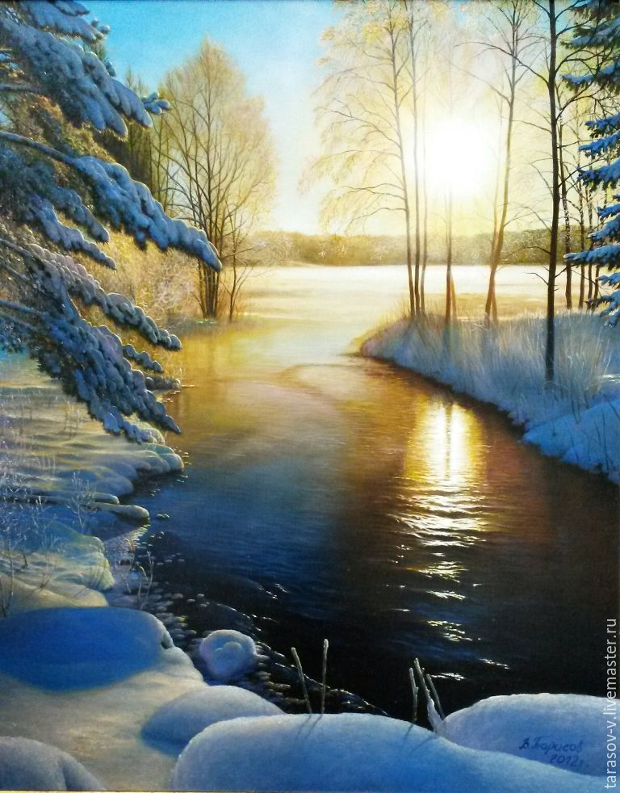
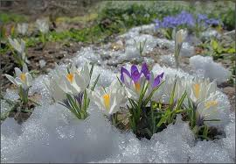
Какое это время года?

Slide 5
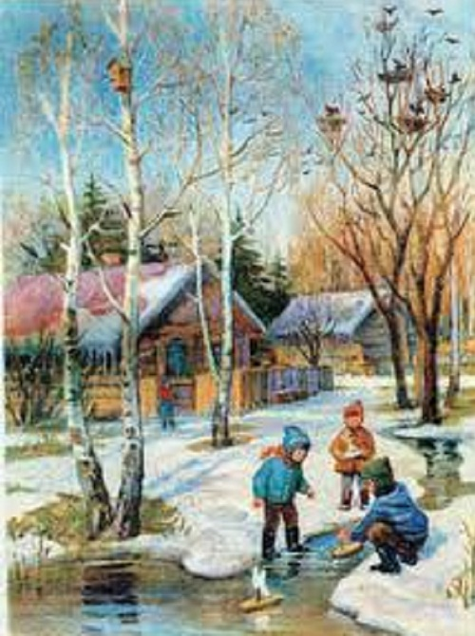
Какая сегодня тема урока?
Если снег уже растаял,
Лёд на реках тоже стаял,
Солнце ласково сияет,
Ветерок листвой играет,
Звонче птичьи голоса,
Значит к нам пришла …..
весна

Slide 6
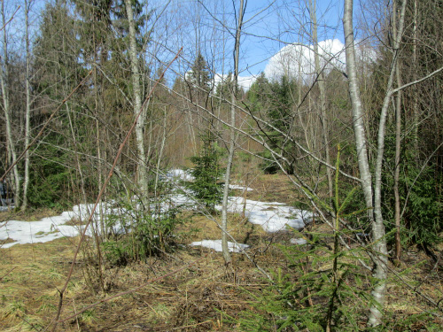
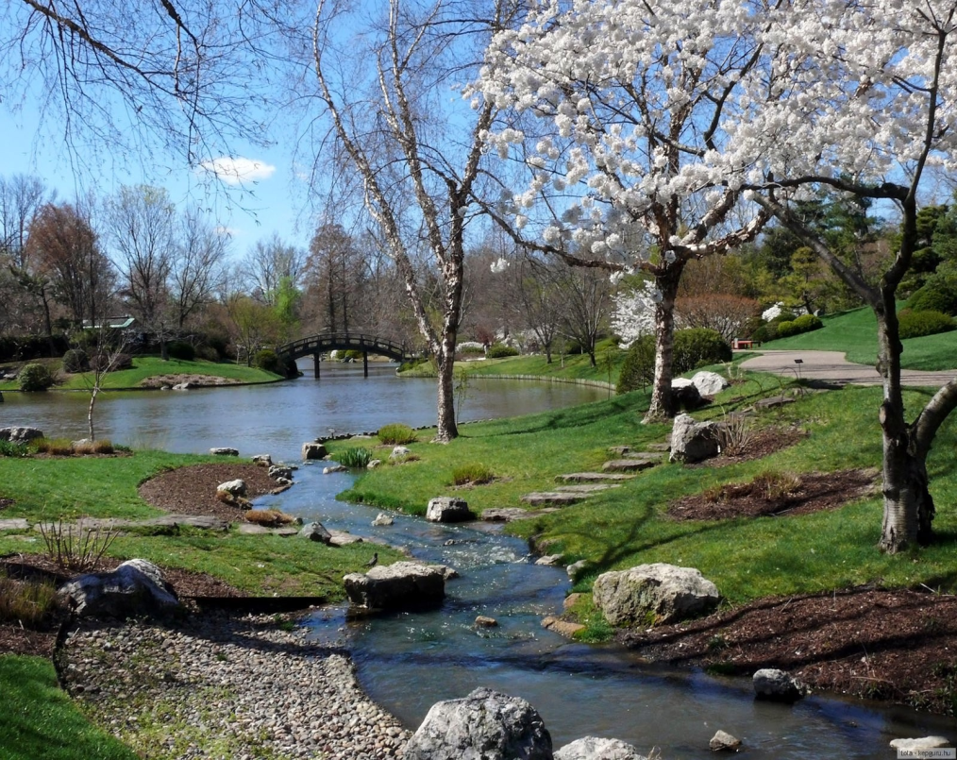
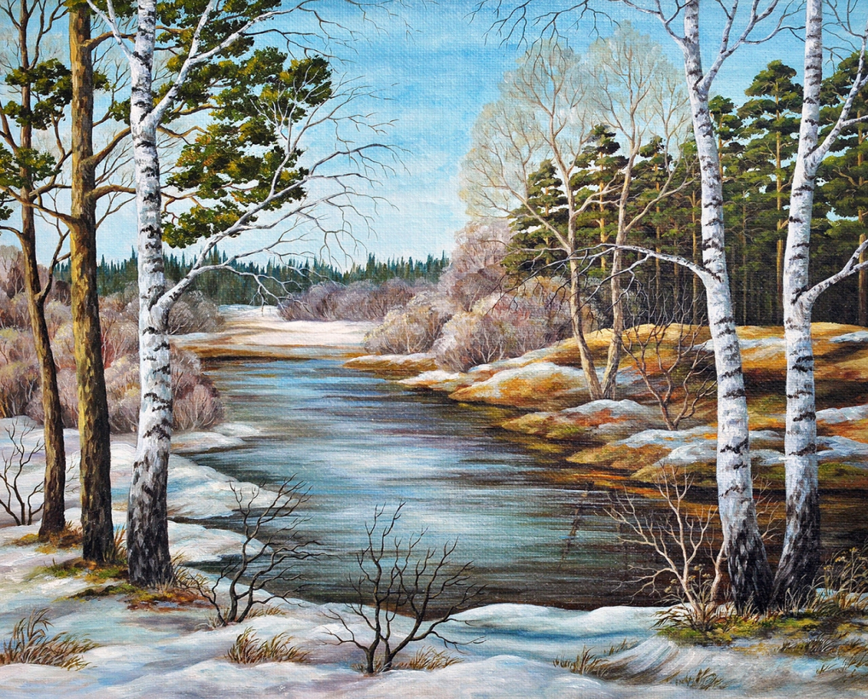
апрель
май
март

Slide 7
Весенние месяцы:
Март с
цветами
травой
Апрель с
Май с
водой

Slide 8
Подбери предложения к каждому месяцу:
На деревьях набухли почки.
Ещё на земле лежит снег.
Прилетели с юга птицы.
С крыш капают сосульки.
Проснулись насекомые.
На деревьях появились зелёные листочки.
Снег почернел и тает.
На реке ледоход.
Люди работают на огороде и в поле.
Солнце светит, но мало греет.
На улице холодно, идёт снег.
На улице тепло, идёт дождь.
Текут ручейки.
Появляется зеленая трава.
В лесу появились первые подснежники.
Распустились одуванчики.

Slide 9
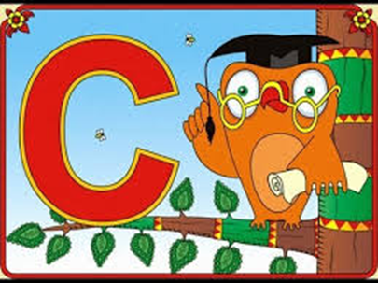
Фонетическая зарядка
распустились
рас-пус-ти-лись
рас_
распус_
распусти_
распустились
Распустились одуванчики.
«С»

Slide 10
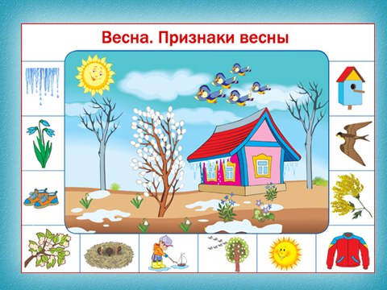

Slide 11

Приметы весны
Снег растаял.
Солнце сильнее греет.
Сняли люди зимнюю одежду.
День стал длиннее, светлее и теплее.
Появилась зелёная трава, распустились цветы.
Деревья одели зелёный наряд.
Прилетели с юга перелётные птицы.
Проснулись звери от зимней спячки.
Закипела работа в поле и на огороде.

Slide 12

Продолжи фразу (сравнение)
• ласковое, как...
• круглое, как...
• тёплое, как...
• золотое, как...
• яркое, как...
солнышко
греет, светит, радует, блестит, улыбается, сияет

Slide 13
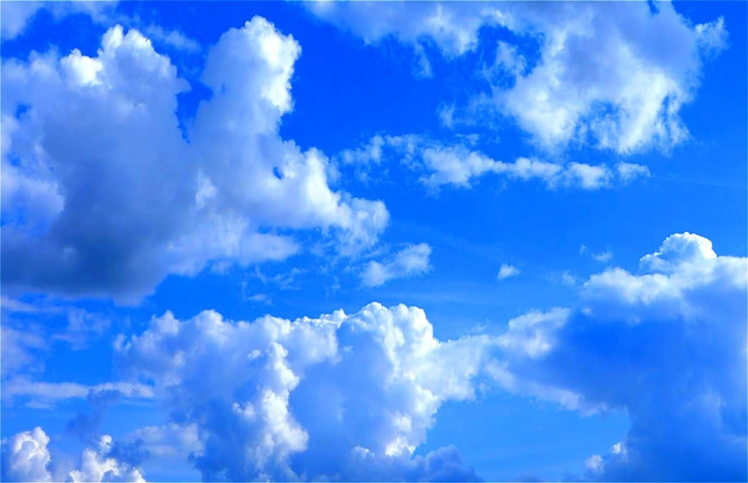
Отгадайте загадку
Это что за потолок?
То он низок, то высок,
То он сер, то беловат,
То чуть-чуть голубоват.
А порой такой красивый
Кружевной и синий-синий!
небо
серое, низкое, голубое, высокое, синее, чистое,
безоблачное, ясное

Slide 14
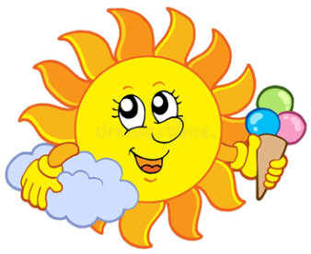
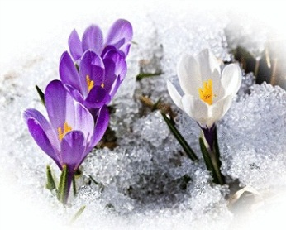
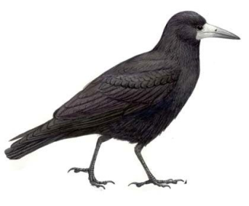
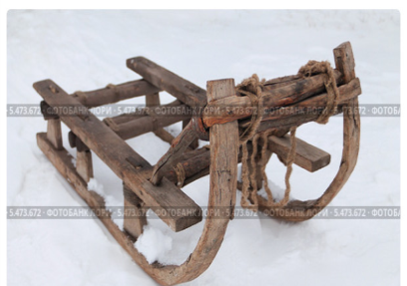
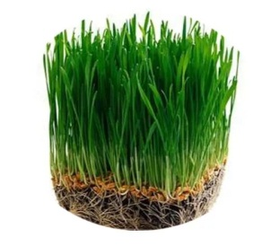
Пословицы и поговорки о весне
Весною снизу холодит, а сверху печёт.
Весна да осень – на дню погод восемь.
Осень красна пирогами, а весна - .
Весна на дворе - грач на горе.
Готовь телегу с осени, а сани с весны.
Весною слышно как трава растёт.

Slide 15
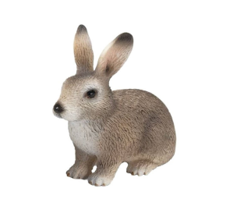
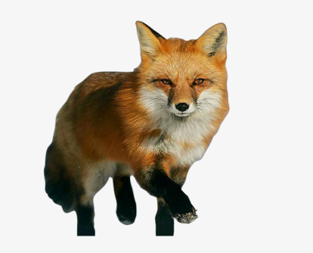
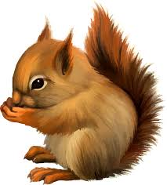
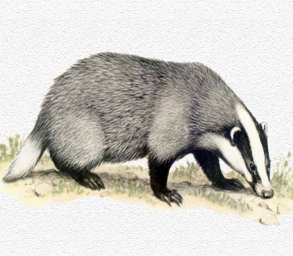
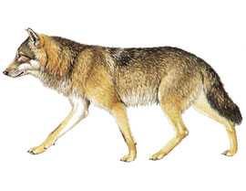
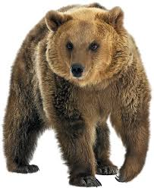
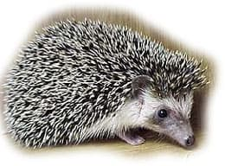
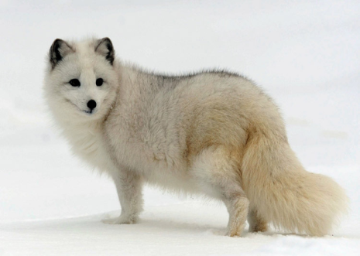
Разделите животных на группы, у которых происходят одинаковые изменения в весенний период.
Просыпаются от зимней спячки.
Меняют окраску, чтобы быть незаметными.
Линяют – меняют тёплую шубку на лёгкую.

Slide 16
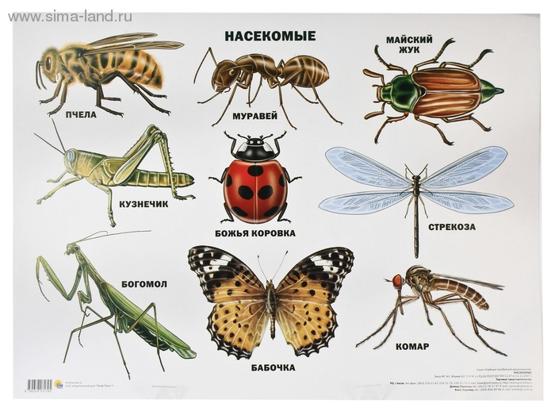
Какие появляются насекомые?
пёстрые, нарядные, трудолюбивые

Slide 17
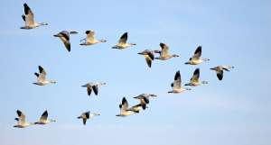
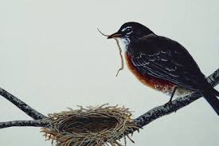
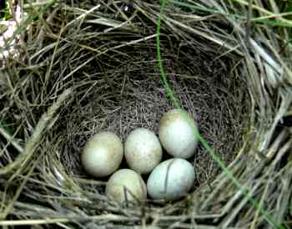
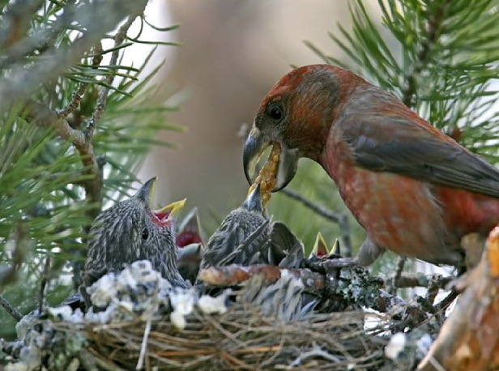
Птицы весной:
Вьют гнёзда.
Выводят птенцов.
Улетают на юг.
Прилетают с тёплых мест.
Собираются в стаи.
Учат летать птенцов.
Кормят птенцов насекомыми.
Высиживают яйца.

Slide 18


Slide 19
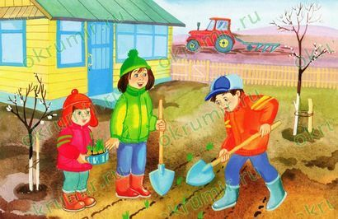
Весенний день целый год кормит.

Slide 20

Весна – начало новой жизни!
Весна меняет природу, погоду!
Весна дарит нам новые звуки, краски, запахи!
(Трещит лёд на реке.
Журчат ручейки.
Лопаются почки, распускаются листочки на деревьях.
Поют птицы.)

Slide 21
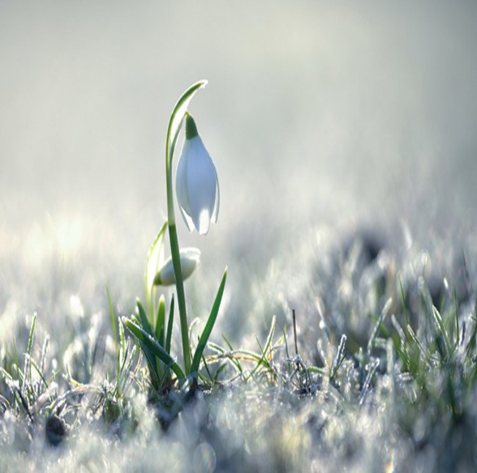
Будем составлять рассказ «……………..»

Slide 22
Уже
в
подснежники
лесу
появились
.

Slide 23
В
ребята
воскресенье
в
весенний
.
пошли
лес

Slide 24
Вот
пришли
в
ребята
.
лес

Slide 25
лесных
подснежников
На
полянах
.
много
голубых

Slide 26
В
лесу
.
хорошо
весной

Slide 27
Дети
радостные
вернулись
домой
.
и
довольные

Slide 28
Молодцы!

Slide 29
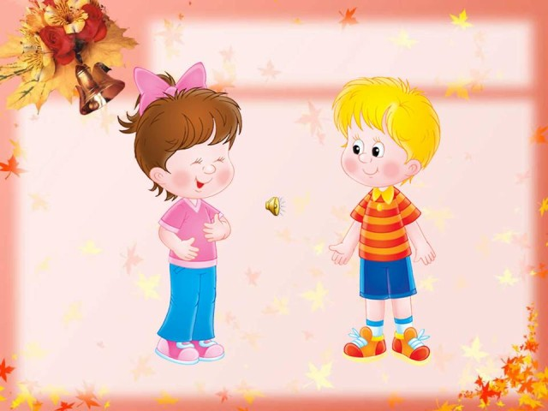
Домашнее задание
Вставь нужные слова:

Slide 30
……..мы ходили в парк.
Погода была ………. .
Там видели ……… белку.
Мы кормили её ………… .
Белка ……… орехи у нас из рук.
Все остались ………. прогулкой.
(довольны, солнечная, орешками, весной, рыжую, брала)

Slide 31
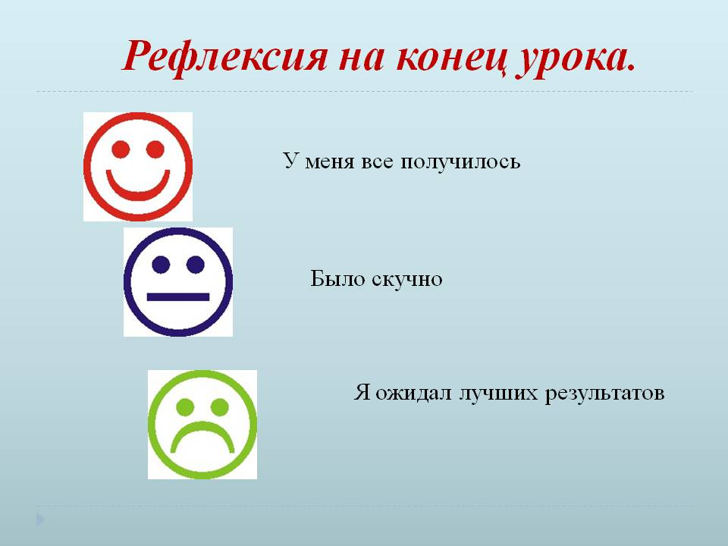

Slide 32
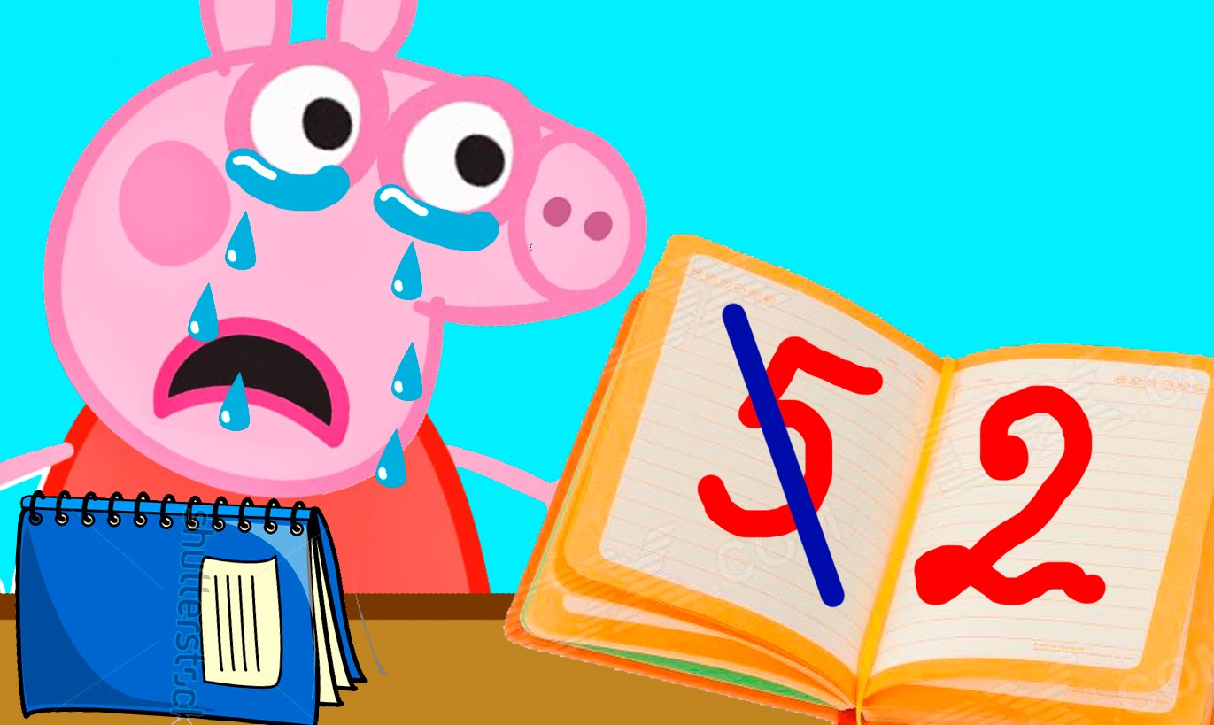

Slide 33


Slide 35
где?
На деревь… набухают почки.
ях
где?
Скворцы живут в скворечник.. .
е
где?
На рек… треснул лёд.
е
где?
Дети стоят на берег.. реки.
у
где?
В лес.. появились подснежники.
у

Slide 36
что делали?
Мы ходил.. в парк.
и
куда?
Утром дети пришли в школ.. .
у
куда?
у
После каникул я приехал на дач.. .
куда?
В мае мы пойдём в лес.. .

Slide 37
Весна.
ая
Наступила долгожданн.. весна.
ое
Светит на небе ярк.. солнце.
ую
Выползают на зелён.. траву жуки.
Ходит по полю чёрн.. грач.
ый
Прилетели весёл.. скворцы.
ые
Люди готовятся садить в тёпл..
землю семена овощей.
ую

Slide 38
Весенняя пора
Урок развития речи в 4 классе.
Учитель начальных классов
Куличкова Н.В..

